Slide 1

Импортозамещение – это вызов производителям. Готовы ли мы его принять?
Ефремов Василий

Slide 2
Возможности импортозамещения
Поддержка импортозамещения государством масштабная и разнообразная:
Гарантии на реализацию инвестпроектов, на обеспечение кредитов и финансирование;
Субсидии на уплату процентов по кредитам, на возмещение части затрат на выпуск и реализацию товаров;
Специальные гранты на производство импортозамещения и реализацию произведенных товаров;
Софинансирование исследований и разработок
Приоритет российской продукции при госзакупках
Поддержка экспортной деятельности
Возможности российской промышленности
Многие предприятия имеют необходимые ресурсы (оборудование, технологии, персонал и т.п.), а также доступ к программам поддержки импортозамещения.
На многих предприятиях внедрены и применяются системы менеджмента качества, бережливое производство «5S», системы управления ресурсами (ERP-системы), внедряются «цифровые двойники» и прочее, что повышает конкурентоспособность предприятий в целом.
Появилось «окно возможности» для импортозамещения, которое может частично закрыться за счет импорта из дружественных стран и ребрендинга локализованных зарубежных производств.

Slide 3
Проблемы импортозамещения
В феврале 2023 года проведен опрос по импортозамещению в социальных сетях, в котором приняло порядка 500 респондентов в возрастном диапазоне: 30-40 лет – 57,1%; 40-50 лет – 23,8%; 50-60 лет -14,3%; 20-30 лет – 4,8% .
В октябре 2022 года РСПП проведен опрос на тему импортозамещения, в котором приняло участие 86 компаний, занятых в различных секторах российской экономики.

Slide 4
Проблемы импортозамещения
Локальные
(Присущи отдельным предприятиям)
Глобальные
(по отрасли в целом)
Слабо развита парадигма – «Клиент всегда прав»
Производят то, что производится, а не то, что продается!
Вложение в маркетинг и продвижение незначительны!
Не готовы масштабировать производство по разным причинам: отсутствие ресурсов (финансовых, людских, производственных и т. д.); сидят на «дойных коровах»; отсутствие у ЛПР компетенций по масштабированию бизнеса (работают по наитию) и т.п.
Недостаток квалифицированных инженерных кадров в целом на предприятиях
Медлительность предприятий входящих в вертикально-интегрированные структуры
Российский рынок мал, по сравнению с развитыми экономиками, как следствие – объемы производства могут быть незначительными и долгий срок окупаемости
Нет доверия к «сделано в России» по отдельным товарным группам. При возможности выбирают импортные аналоги: от потребительских товаров до промышленного оборудования.
Параллельный или «серый» импорт.
Большая отчетность и чрезмерный контроль по использованию финансовых средств государственных механизмов поддержки промышленности: ФРП, ФПИ, гранты, субсидии и т.п.
Сложная процедура вхождения в Реестр промышленной продукции, произведенной на территории Российской Федерации.
30% проданных или готовящихся к передаче российского
бизнеса иностранных компаний заявили о ребрендинге (отчет Фонда «Центр стратегических разработок» от 10.2022)

Slide 5

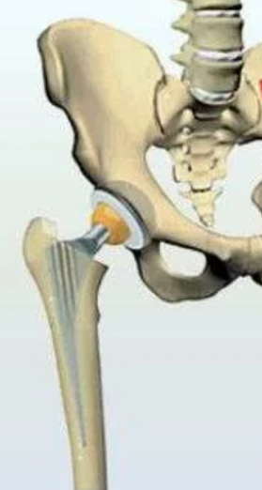


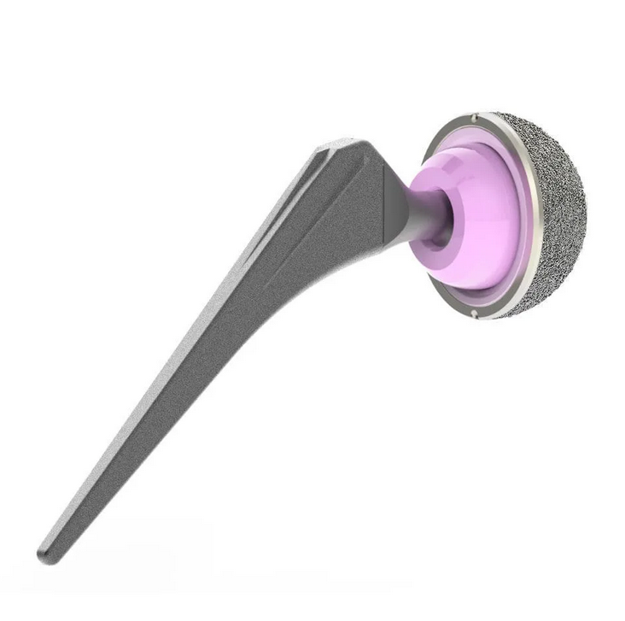
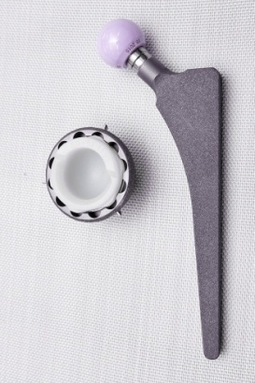
Проблема выбора и доверия
«Квоты»
«Любой*» имплантат за ваши деньги
Россия, Новосибирск
Германия
от 250 000 руб. имплантация «под ключ».
* из номенклатуры зарубежных аналогов, традиционно (!) присутствующих на российском рынке

Slide 6

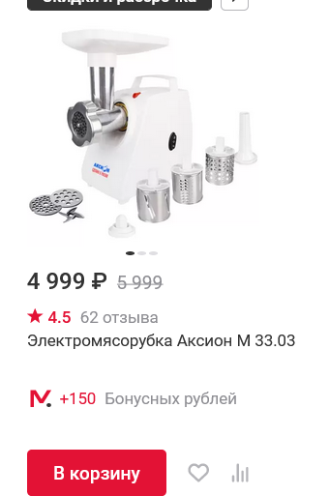
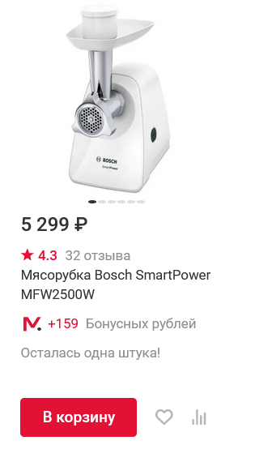
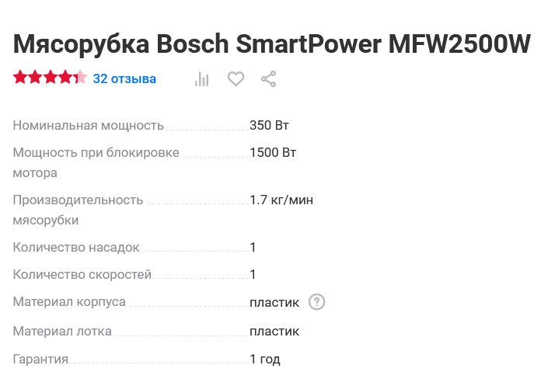
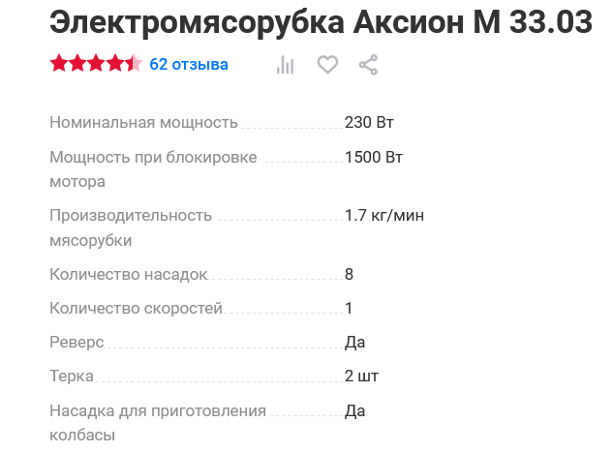
Проблема выбора и доверия
Россия, Ижевск
Китай

Slide 7
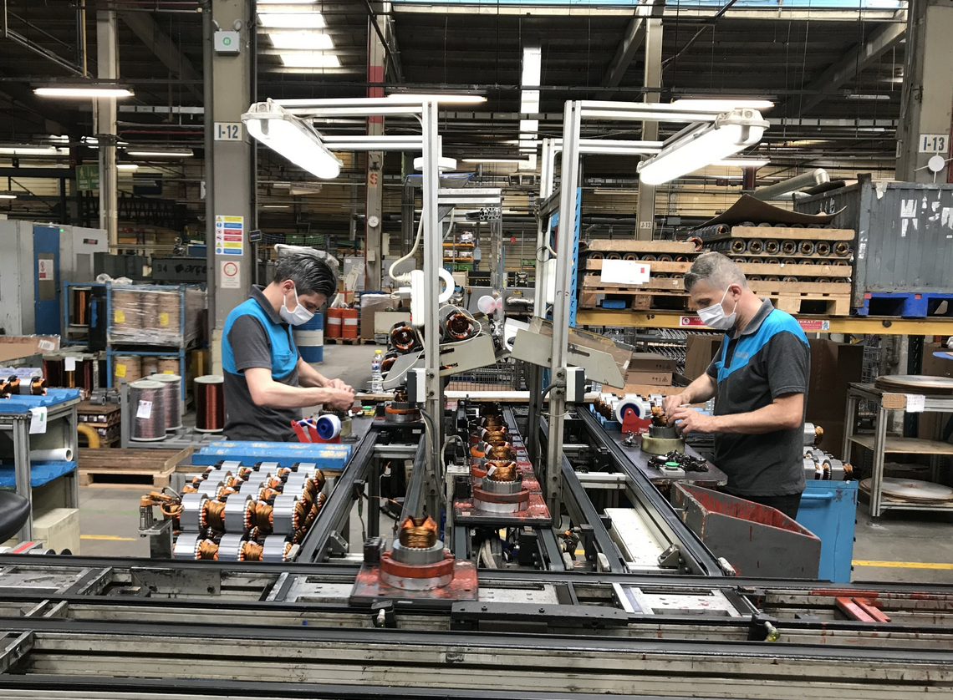
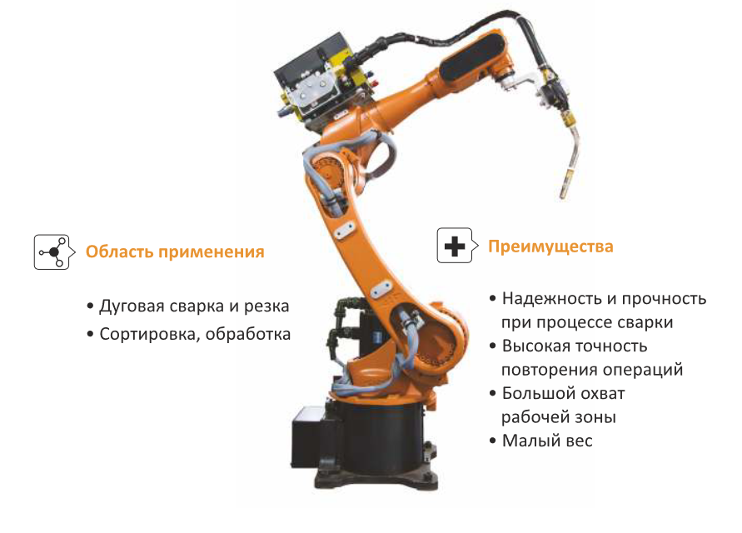
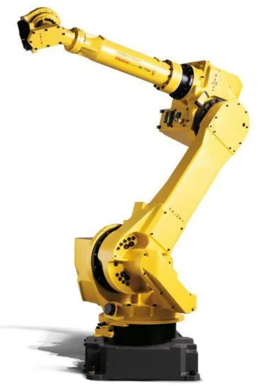
Проблема выбора и доверия
Россия, Новосибирск
Конечный потребитель
Япония, Германия и т.д.
Системный интегратор

Slide 8


Вместо заключения
1. Российские предприятия могут выпускать продукцию как для промышленного/профессионального рынка, так и для потребительского рынка в рамках импортозамещения.
2. Одна из основным проблем импортозамещения, согласно проведенным опросам - проблема выбора российского продукта и доверия к производителю, качеству его продукции, потребительским характеристикам в условиях конкурентного рынка.
Не сформирован положительный образ КАЧЕСТВА российской промышленности, в первую очередь идет речь о технически сложных товарах. Это способствует пониженному спросу на российские товары данной группы.
3. «Спасение утопающих – дело рук самих утопающих».
Не смотря на масштабную и разнообразную поддержку импортозамещения, производители должны самостоятельно повышать уровень качества продукции и сервиса для конечных потребителей, формировать компетенции у сотрудников, задействованных в развитии и продвижении продукции.
Финансировать маркетинг в достаточном (!) объеме и проводить грамотные комплексные рекламные кампании по стимулированию спроса.
Существует большое количество программ всех уровней, направленных на поддержку предприятий, выпускающих продукцию в рамках импортозамещения. Действительно, эти программы помогают в развитии производств и продвижении продукта, но не формируют стойкое желание приобретать отечественные товары, особенно технически сложные.
Необходимо на национальном уровне формировать образ того, что отечественные товары качественные, лучше или по крайней мере не уступают зарубежным аналогам, а не
«Выбирай российское – поддержи отечественного производителя»

Slide 9

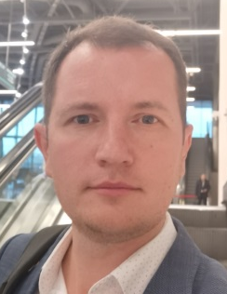

Вызов принят
Ефремов Василий
13 лет в маркетинге производственных предприятий
Руководитель проектов диверсификации предприятия ОПК
vasiliy.efremov@gmail.com
Партнер компании
Главный по стратегии
http:// nhconsult.ru

